Slide 1
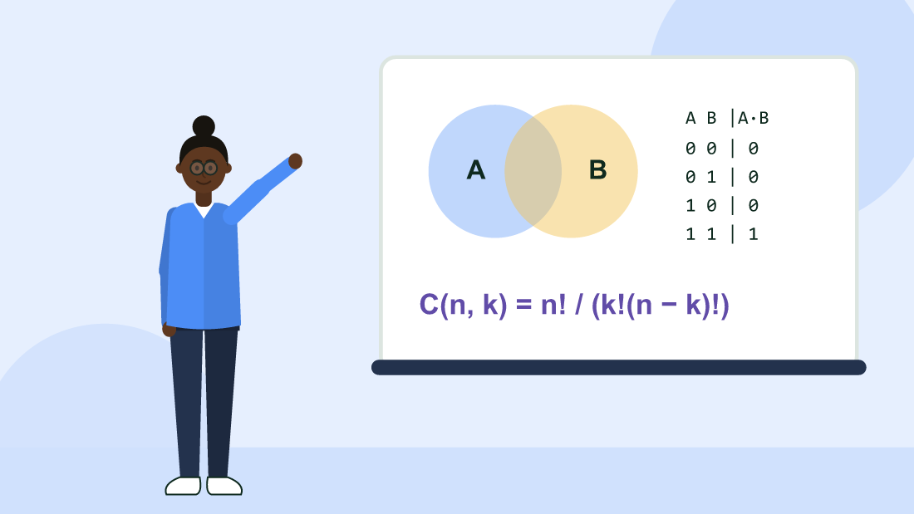
MATHÉMATIQUES
Dénombrement et combinatoire
2 h · Bases
Olivier Jonathan DIPO WANDO

Slide 2
OBJECTIFS
À la fin de cette séance, tu sauras
Appliquer le principe additif et le principe multiplicatif
Distinguer arrangements, permutations et combinaisons, avec ou sans répétition
Calculer n!, A(n, k) et C(n, k), et utiliser le triangle de Pascal
Utiliser le principe des tiroirs
Estimer la taille d'un espace de recherche (mots de passe, adresses, tests)
Saint Stack Academy · Dénombrement et combinatoire
2 / 22

Slide 3
L'IDÉE
L'idée
Dénombrer, c'est compter sans tout énumérer. Combien de mots de passe possibles ? Combien de tests faut-il pour couvrir toutes les combinaisons d'options ? Combien d'adresses IP dans un réseau ? Combien de temps un algorithme mettra-t-il à essayer toutes les possibilités ?
Ces questions ont une réponse précise, et quelques règles suffisent pour la trouver. C'est aussi la base des probabilités et de l'analyse de la complexité des algorithmes.
Saint Stack Academy · Dénombrement et combinatoire
3 / 22

Slide 4
LE PRINCIPE ADDITIF
Le principe additif
Si un choix se fait soit dans un ensemble A soit dans un ensemble B, sans élément commun, le nombre total de choix est |A| + |B|.
Exemple : un étudiant choisit un projet parmi 5 projets web ou 3 projets data. Il a 5 + 3 = 8 choix.
Si les ensembles ont des éléments communs, on retire l'intersection : |A ∪ B| = |A| + |B| − |A ∩ B|.
Saint Stack Academy · Dénombrement et combinatoire
4 / 22

Slide 5
LE PRINCIPE MULTIPLICATIF
Le principe multiplicatif
Si un choix se fait en plusieurs étapes successives (une étape puis une autre), avec n₁ possibilités pour la première, n₂ pour la deuxième, etc., le nombre total est n₁ × n₂ × ...
Exemple : un menu propose 3 entrées, 4 plats et 2 desserts. Il y a 3 × 4 × 2 = 24 menus différents.
Règle mnémotechnique : « ou » s'additionne, « et puis » se multiplie.
Saint Stack Academy · Dénombrement et combinatoire
5 / 22

Slide 6
LES LISTES AVEC RÉPÉTITION
Les listes avec répétition
Si l'on choisit k éléments parmi n, dans un ordre donné, et que les répétitions sont autorisées, le nombre de possibilités est :
nᵏ
Codes PIN à 4 chiffres : 10⁴ = 10 000.
Nombres binaires de 8 bits : 2⁸ = 256.
Mots de passe de 8 caractères choisis parmi 62 (26 minuscules, 26 majuscules, 10 chiffres) : 62⁸ ≈ 2,18 × 10¹⁴.
Saint Stack Academy · Dénombrement et combinatoire
6 / 22

Slide 7
LES PERMUTATIONS ET LA FACTORIELLE
Les permutations et la factorielle
Une permutation est une façon d'ordonner n éléments distincts. Il y en a :
n! = n × (n − 1) × ... × 2 × 1 (lire « factorielle n »)
Par convention, 0! = 1.
n | 1 | 2 | 3 | 4 | 5 | 6 | 10
n! | 1 | 2 | 6 | 24 | 120 | 720 | 3 628 800
La factorielle grandit extrêmement vite. Le problème du voyageur de commerce (trouver le plus court trajet passant par n villes) a (n − 1)!/2 trajets possibles : pour 20 villes, c'est environ 6 × 10¹⁶. Les tester tous est impossible en pratique.
Saint Stack Academy · Dénombrement et combinatoire
7 / 22

Slide 8
LES ARRANGEMENTS
Les arrangements
Un arrangement est une liste ordonnée de k éléments distincts choisis parmi n, sans répétition. Leur nombre est :
A(n, k) = n × (n − 1) × ... × (n − k + 1) = n! / (n − k)!
Exemple : dans une course de 8 coureurs, combien de podiums (or, argent, bronze) différents ? A(8, 3) = 8 × 7 × 6 = 336.
Saint Stack Academy · Dénombrement et combinatoire
8 / 22

Slide 9
LES COMBINAISONS
Les combinaisons
Une combinaison est un sous-ensemble de k éléments choisis parmi n : l'ordre ne compte pas. Leur nombre se note C(n, k), ou (n k) en colonne, et se lit « k parmi n » :
C(n, k) = n! / (k! × (n − k)!) = A(n, k) / k!
On divise par k!, car chaque groupe de k éléments a été compté k! fois dans les arrangements, une fois pour chaque ordre.
Exemple : choisir 3 délégués parmi 8 étudiants : C(8, 3) = 336 / 6 = 56.
Propriétés utiles :
C(n, 0) = C(n, n) = 1 ;
C(n, k) = C(n, n − k) : choisir les k qu'on garde revient à choisir les n − k qu'on écarte ;
C(n, 2) = n(n − 1) / 2 : le nombre de paires, par exemple de poignées de main ou de liaisons entre n ordinateurs reliés deux à deux.
Saint Stack Academy · Dénombrement et combinatoire
9 / 22

Slide 10
LE TRIANGLE DE PASCAL
Le triangle de Pascal
Les combinaisons vérifient la formule de Pascal : C(n, k) = C(n − 1, k − 1) + C(n − 1, k).
n
0 | 1
1 | 1 1
2 | 1 2 1
3 | 1 3 3 1
4 | 1 4 6 4 1
5 | 1 5 10 10 5 1
Chaque nombre est la somme des deux nombres au-dessus de lui. La ligne n donne les C(n, k). La somme de la ligne n vaut 2ⁿ : c'est le nombre total de sous-ensembles d'un ensemble à n éléments.
Saint Stack Academy · Dénombrement et combinatoire
10 / 22

Slide 11
BIEN CHOISIR SA FORMULE
Bien choisir sa formule
L'ordre compte ? | Répétitions ? | Formule | Exemple
Oui | Oui | nᵏ | Code PIN
Oui | Non | A(n, k) | Podium, postes différents
Oui, tous les éléments | Non | n! | Ranger n livres
Non | Non | C(n, k) | Groupe de délégués, main de cartes
Pose-toi toujours deux questions : « si j'échange deux éléments, est-ce un résultat différent ? » et « peut-on reprendre le même élément ? ».
Saint Stack Academy · Dénombrement et combinatoire
11 / 22

Slide 12
LE PRINCIPE DES TIROIRS
Le principe des tiroirs
Si l'on range n + 1 objets dans n tiroirs, au moins un tiroir contient deux objets. Plus généralement, avec N objets dans n tiroirs, un tiroir en contient au moins ⌈N / n⌉ (N / n arrondi à l'entier supérieur).
Ce principe simple a des conséquences fortes : une fonction de hachage qui produit des empreintes de 256 bits sur des fichiers de taille quelconque a forcément des collisions, deux fichiers différents ayant la même empreinte. Toute la question est de les rendre impossibles à trouver en pratique.
Saint Stack Academy · Dénombrement et combinatoire
12 / 22

Slide 13
DÉMONSTRATION
Démonstration
from math import factorial, perm, comb
print(10 ** 4) # codes PIN : 10000
print(factorial(5)) # 120
print(perm(8, 3)) # arrangements : 336
print(comb(8, 3)) # combinaisons : 56
print([comb(5, k) for k in range(6)]) # [1, 5, 10, 10, 5, 1]
# Temps pour essayer tous les mots de passe de 8 caractères
# à 10 milliards d'essais par seconde
essais = 62 ** 8
print(essais / 1e10 / 3600, "heures") # environ 6 heures
Saint Stack Academy · Dénombrement et combinatoire
13 / 22

Slide 14
DÉMONSTRATION
Démonstration (suite)
Avec 12 caractères, on passe à plus de 10 000 ans : chaque caractère supplémentaire multiplie le temps par 62. C'est pourquoi la longueur d'un mot de passe compte plus que sa complexité.
Saint Stack Academy · Dénombrement et combinatoire
14 / 22

Slide 15
EXERCICE GUIDÉ
Exercice guidé
Combien de plaques d'immatriculation de la forme 2 lettres, 4 chiffres, 2 lettres (par exemple AA-1234-BC) peut-on former ?
Combien de matchs se jouent dans un championnat de 16 équipes où chaque équipe rencontre chaque autre une seule fois ? Et en matchs aller-retour ?
Combien de mots (même sans signification) peut-on écrire avec toutes les lettres du mot « DAKAR » ? Attention, le A apparaît deux fois.
Saint Stack Academy · Dénombrement et combinatoire
15 / 22

Slide 16
EXERCICE AUTONOME
Exercice autonome
Un formulaire a 5 cases à cocher indépendantes. Combien de combinaisons de réponses faut-il tester pour les couvrir toutes ?
Un comité de 4 personnes est choisi parmi 6 femmes et 5 hommes. Combien de comités comptent exactement 2 femmes ? Combien comptent au moins une femme ?
Un réseau compte 10 ordinateurs. Combien de câbles faut-il pour relier chaque ordinateur directement à chacun des autres (topologie maillée) ?
Montre avec le principe des tiroirs que, parmi 13 personnes, deux au moins sont nées le même mois.
Saint Stack Academy · Dénombrement et combinatoire
16 / 22

Slide 17
POUR ALLER PLUS LOIN
Pour aller plus loin
Ce cours prépare aux probabilités : une probabilité se calcule souvent comme nombre de cas favorables divisé par nombre de cas possibles.
Le paradoxe des anniversaires : dans un groupe de 23 personnes seulement, la probabilité que deux aient le même anniversaire dépasse 50 %.
Fin de l'UE « Mathématiques pour l'informatique 1 ». Refais le quiz de chaque cours avant l'examen.
Saint Stack Academy · Dénombrement et combinatoire
17 / 22

Slide 18
QUIZ · QUESTION 1 SUR 5
À toi de répondre
Combien de codes PIN à 4 chiffres existe-t-il ?
A
40
B
24
C
5040
D
10 000
Saint Stack Academy · Dénombrement et combinatoire
18 / 22

Slide 19
QUIZ · QUESTION 2 SUR 5
À toi de répondre
De combien de façons peut-on ranger 5 livres différents sur une étagère ?
A
25
B
120
C
5
D
3125
Saint Stack Academy · Dénombrement et combinatoire
19 / 22

Slide 20
QUIZ · QUESTION 3 SUR 5
À toi de répondre
Combien de binômes différents peut-on former dans un groupe de 10 étudiants ?
A
20
B
45
C
90
D
100
Saint Stack Academy · Dénombrement et combinatoire
20 / 22

Slide 21
QUIZ · QUESTION 4 SUR 5
À toi de répondre
Quelle situation correspond à un arrangement, et non à une combinaison ?
A
Choisir 3 délégués sans rôle
B
Attribuer les postes de président, trésorier et secrétaire à 3 personnes parmi 20
C
Choisir 3 cours parmi 10
D
Tirer 3 cartes ensemble
Saint Stack Academy · Dénombrement et combinatoire
21 / 22

Slide 22
QUIZ · QUESTION 5 SUR 5
À toi de répondre
Dans un groupe de 367 personnes, peut-on être certain que deux sont nées le même jour de l'année ?
A
Non, jamais
B
Oui, d'après le principe des tiroirs, car il n'y a que 366 jours possibles
C
Seulement si l'année est bissextile
D
Il faut au moins 1000 personnes
Saint Stack Academy · Dénombrement et combinatoire
22 / 22

